Slide 1


国际狮子会
MyLCI 快速参考指南

Slide 2

新分会申请程序
恭喜您开始成立新分会的第一步。 本指南将提供您完成新分会申请程序的逐步说明。
本指南包括：
为新分会命名
谁可以处理申请
申请阶段的流程
新分会授证的程序
分会授证的要诀
2

Slide 3
aa
提交申请
提交新分会申请：
选择分会的名称
申请过程的第一步是选择分会的名称， 以下指南将有助于支持您对名称的选择。
提议的分会或分会支部必须采用其所在地之“行政区” 或其同等政府分支的实际名称。
校园分会可使用学院或大学的名称作为其“行政区”。
位于同一行政区的分会的“可明显辨识名称”可以是任何能够与其他分会明确区别的名称。 可明显辨识名称将加于行政区之后。 例如: 橡溪市视力狮子会
“主办分会”应为行政区中母会的名称。
狮子会不可以使用现存之个人的姓名为会名。
任何狮子会都不得加上“国际”做为可明显辨识名称。
若包含公司名称，在分会核准前，必须由公司提供相关文件。
3

Slide 4
授证申请程序
4

Slide 5
aa
提交申请
提交新分会申请： 区申请程序
以下信息详细说明了在区和分会阶层，谁能够处理新分会申请。
输入申请 | 输入授证会员 | 输入导狮 | 核准申请 | 分会通过 MyLCI 付款
总监 | 总监 | 总监 | 总监 | 新分会财务
协调狮友 | 协调狮友 | 协调狮友 | 协调狮友
区 GMT 协调员 | 区 GMT 协调员
辅导分会会长 | 辅导分会会长
辅导分会秘书 | 辅导分会秘书
 | 新分会会长
 | 新分会秘书
5

Slide 6

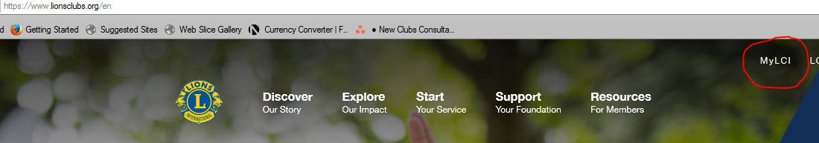
aa
提交申请
提交新分会申请：MyLCI
新分会授证申请表需通过 MyLCI 在网上提交。应完成以下步骤，以提交新分会申请。
步骤 1︰ 登录 MyLCI。 您可从 www.lionsclubs.org/zh-hant 网站首页的上方，点选 “会员登入”的标签而进入 MyLCI。
6

Slide 7

aa
提交新分会申请：MyLCI
步骤 2：通用的登录页面：
系统将引导您至国际狮子会通用的登录页面。 点选在“狮友领导人的 MyLCI 工具”（MyLCI Tools for Lion Leaders）下方的 GO 按钮。

Slide 8
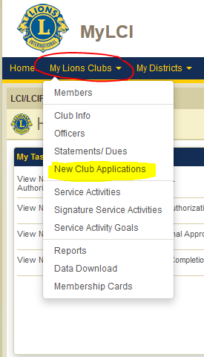

aa
提交申请
提交新分会申请：MyLCI
步骤 3︰ 点选“我的狮子分会” 标签，并于下拉式选单中点选“新分会申请”。点击添加分会的按钮。
要诀： 欲在整个过程中查看新分会，请使用此步骤。

Slide 9
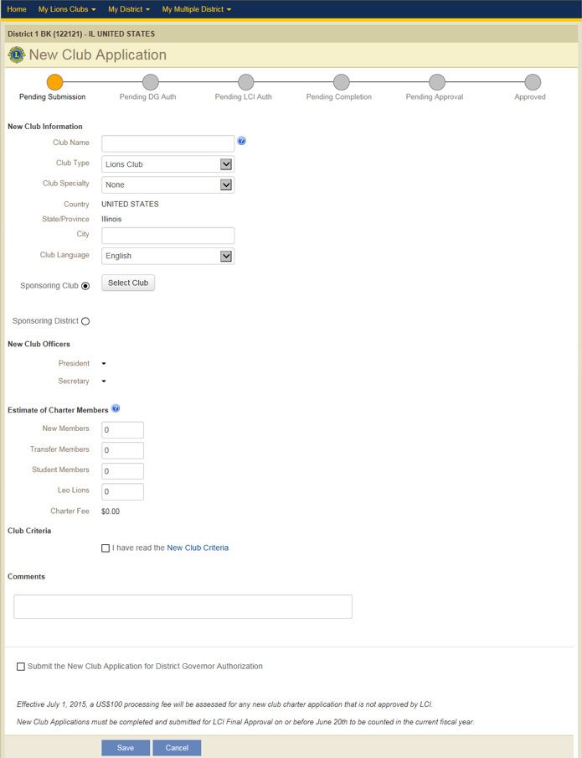
aa
提交新分会申请：MyLCI
提交申请
步骤 4: 待定的提交 - 输入所有列出的信息。 请务必点选分会的标准、提交给总监，以及保存的按钮，以进入申请程序的下一个阶段。
申请阶段
申请表是由 6 个简单的部分组成：
新分会信息
辅导狮子会
新分会干部
授证会员人数的估计
分会的标准
意见
新分会的标准方框
总监核准的方框
提交前的保存按钮

Slide 10
授证申请步骤
您已经开始新分会的申请，
要获得分会授证，有几个步骤。
此信息将作为指南，协助完成以下的事项：
申请阶段
新分会申请的仪表板
输入新会员或转会会员
10
Notes:
讲员的备注：
对于这一部分的说明，可以直接读屏幕上的信息。 应该在决定干部之后，才着手准备授证申请。

Slide 11
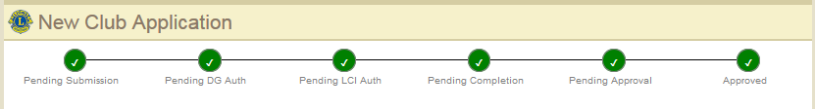
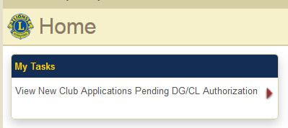
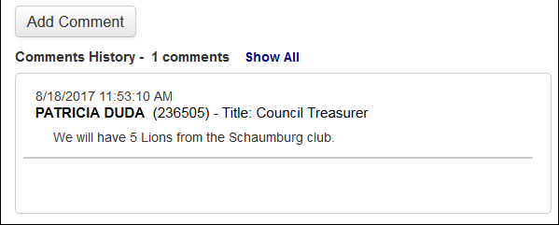
aa
提交申请
提交新分会申请：MyLCI
新分会申请核准过程，共有六个步骤。
申请要诀
直到提交的申请达到待定审核批准，申请才算完成
过程中的通讯及能见度
  电子邮件通知
  首页任务面板中的任务
  意见

Slide 12
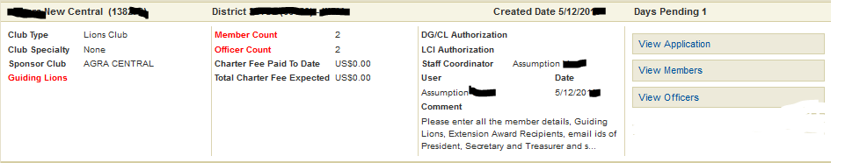
aa
申请
仪表板
新分会申请仪表板信息
以下信息将显示于辅导分会/区的仪表板，目的是为了让辅导分会和区在授证过程中，随时了解情况。
授权：必需由总监/协调狮友授权后才能将申请交给 LCI 审阅。 LCI 授权 - 由 LCI 职员进行申请的初审程序。
数目：一旦 LCI 授权后，可以输入会员及干部数目。
分会名称及号码
区及国家
输入 MyLCI 的日期
待定的天数
更新申请表
添加/删除会员
添加/删除干部
导狮：
必须由总监提交以完成申请。
授证费：授证费依会员数目而定。 授证费可以在 LCI 最后核准时才支付。
协调职员：将支援您完成申请授证的 LCI 职员。

Slide 13
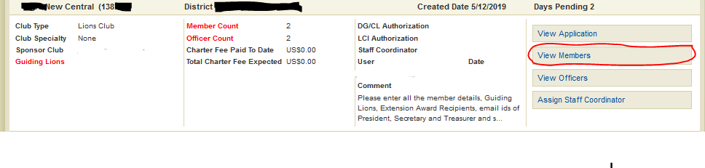
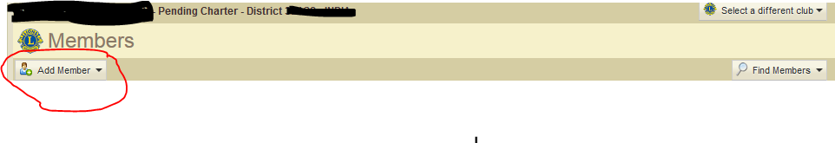

aa
添加新会员
提交新分会申请： 待定完成阶段添加会员
一旦申请已获得 LCI 授权审阅后，便会进入待定完成阶段。 在此阶段应添加会员及输入导狮信息。
步骤 1
步骤 1: 点选“查看会员”的标签。
步骤 2: 点选“添加会员”的下拉式选单
步骤 3: 选择“新会员”或“转会会员”
步骤 2
步骤 3

Slide 14
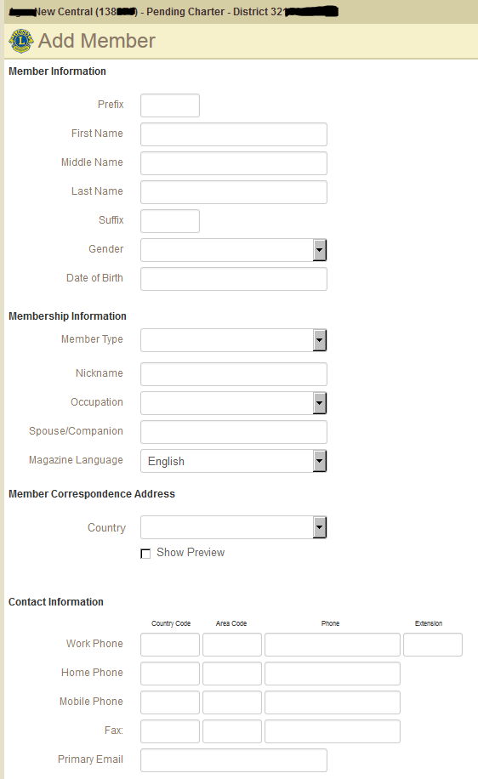
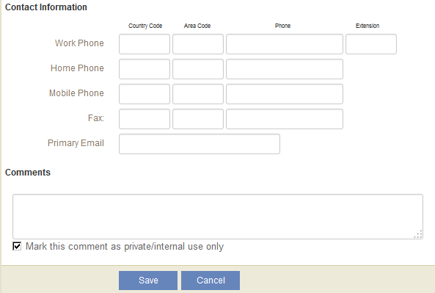
提交新分会申请：添加会员
会员信息
步骤 1: 输入会员的所有数据。
步骤 2: 输入会籍信息。
步骤 3: 输入联系信息。 电子邮件地址非常重要，因它有助于由总部发出的通讯。
步骤 4: 若有需要，输入意见，并点选保存，将数据加入分会的纪录中。
会籍信息
联系信息
保存并提交

Slide 15
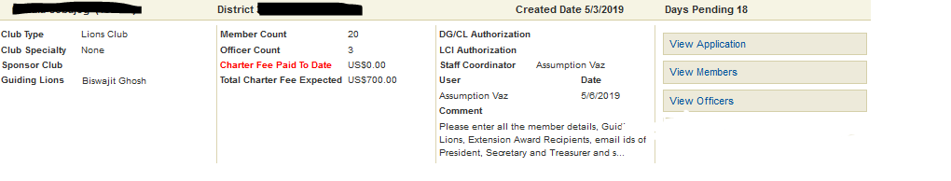
aa
LCI 的最后核准
提交新分会申请：LCI 最后核准阶段
一旦添加会员及输入导狮信息后，申请将进入 LCI 最后核准阶段。 这是分会授证前的最后一个阶段。
在此阶段中，将完成以下的事项：
LCI 协调员最后确认所有的会员身分。
若尚未输入，区应输入导狮。
区或辅导分会提交最后款项。

Slide 16
aa
授证
提交新分会申请：授证
恭喜！！！ 申请程序已经完成，并且分会现在已授证成立。 将为新授证的分会完成以下步骤。
授证材料将寄给总监。
授证材料包括：授证会员徽章、授证会员证书、授证证书、辅导布章以及来自国际总会长的信函。
应与新分会辅导员及导狮一同筹划新分会授证夜。
在授证日期后 90 天内入会的会员将被视为“授证会员”。
应与导狮一同进行新干部的训练。

Slide 17
aa
提交申请
提交新分会申请的要诀
为授证材料的制作和运送留出时间。
为加速申请程序，请查看 MyLCI 中的意见栏，并按照处理的指示而进行。
申请必须在 6 月 20 日前完成，才能得到本会计年度的受理。
新分会处理团队将监查此申请过程，直到获得授证为止。

Slide 18
分会授证的支援
有关新分会授证程序的任何疑问，请寄电邮至 newclubs@lionsclub.org。
18

Slide 19
感谢您！
© 2019 国际狮子会
Updated 10/2021 SC
19

